Slide 1
《高等机器学习》文献综述报告（2025春）
请选取机器学习领域的一个研究方向：
调研该方向近两三年的最新研究进展；
提出该方向的可能切入点，展望技术发展趋势
总结为一篇文献综述报告。
课程成绩 = 50%大作业 + 30%文献报告 + 20%平时成绩
截止日期：
4月6日（第7周周日）：提交文献综述主题及阅读进度（包含文献清单和对已读文章的1~2 句简述）。
5月11日（第12周周日）：提交文献综述和大模型使用报告。

Slide 2
具体要求
从机器学习相关顶会（例如 ICLR, ICML, NeurIPS, CVPR, ICCV, ECCV,ACL, EMNLP, NAACL, InterSpeech, ICASSP, IJCAI, AAAI 等）或期刊近几年发表的文章中选取至少20篇文献。
正文（不含参考文献）篇幅至少4页，英文撰写。
使用NeurIPS 2024模板（ https://www.overleaf.com/latex/templates/neurips-2024/tpsbbrdqcmsh），提交pdf
鼓励使用大模型辅助
正文需体现文献综述的思维导图，见报告示例（附件）。
记录与大模型的代表性对话过程，如提示词、上传文件和模型的反馈等，分析总结成一份“大模型使用报告”
请勿抄袭，会查重。

Slide 3
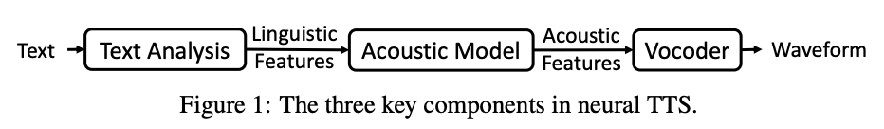
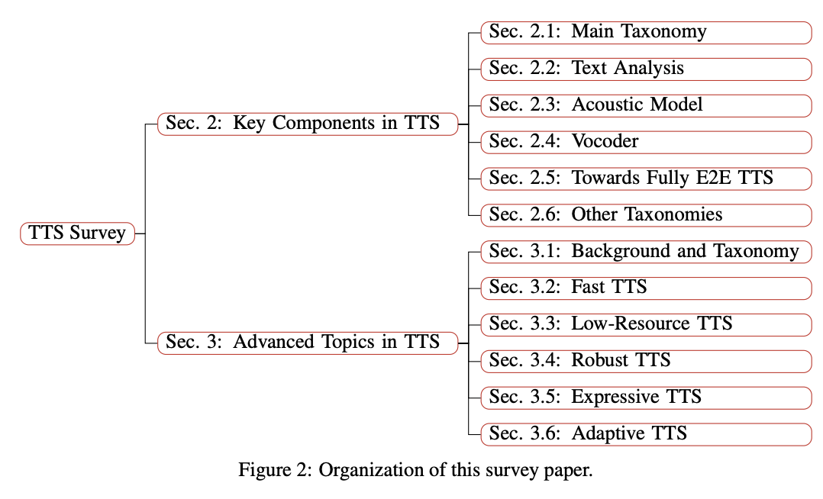
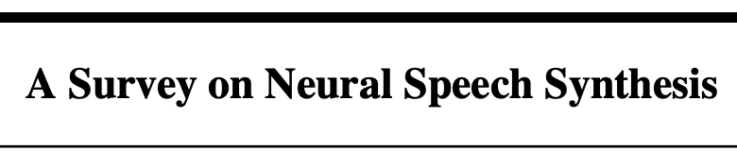
内容示例——综述报告
主要内容目录（按照模块顺序）
Tan X, Qin T, Soong F, et al. A survey on neural speech synthesis[J].
arXiv preprint arXiv:2106.15561, 2021.

Slide 4
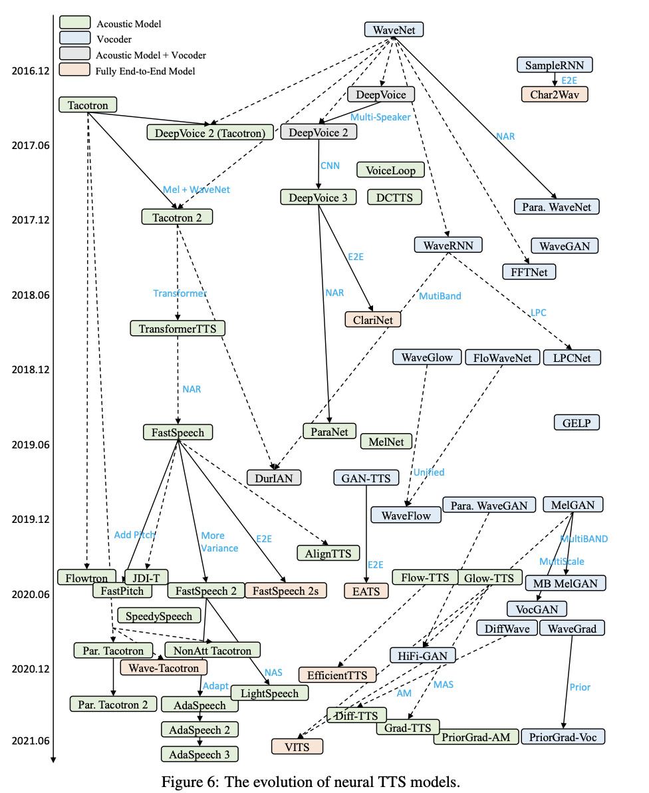
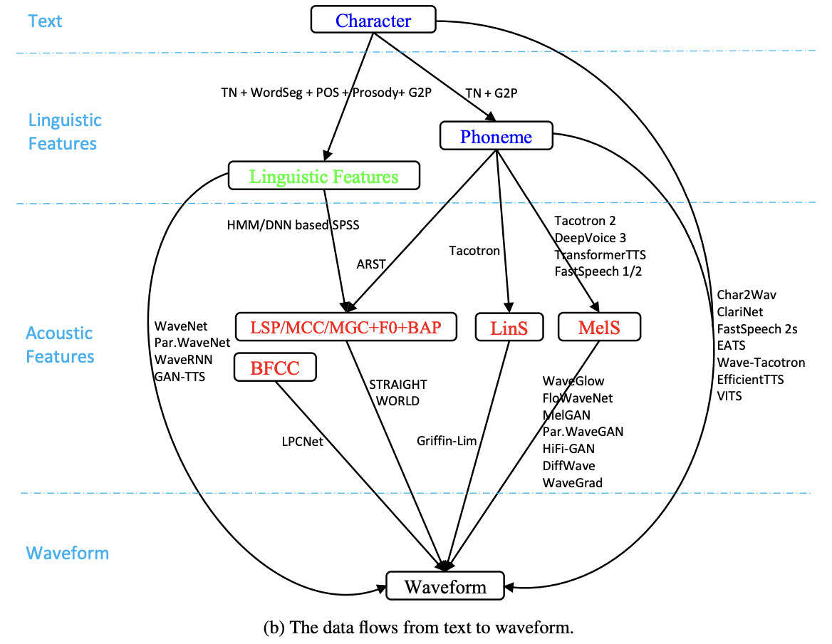
思维导图示例1-2:按照发展历史
思维导图示例1-1:按照算法流程

Slide 5
内容示例——大模型使用报告
模板不限，清晰易读即可，提交pdf
说明大模型使用情况，明确区分综述报告中大模型和人工完成的内容。
主要内容为以大模型为工具的实验报告，具体内容不限，可包含
具体如何分解任务、引导大模型输出、形成最终综述报告
大模型处理不同难度（细分程度/规模/指令明确度）任务的完成情况
提供不同提示词、样例下大模型的响应
不同大模型的比较
大模型使用心得
…

